Slide 1
Вводная лекция
Система автоматизации SO-5

Slide 2
Поколения АСУТП(ССПИ) / О компании Микроника
Развитие систем АСУТП (ССПИ) в России.
1 поколение. 1980-2000. Микропроцессорные системы. Жесткая логика.
2 поколение. 2000-н.в. Программируемая логика. Протоколы IEC 60870.
3 поколение. 2015-н.в. Цифровая подстанция. Протоколы IEC 61850.
2
О компании Микроника.
Основана в г. Познань Польша 1983 г. на базе профильного НИИ.
В России с 2010 года как НПП Микроника. Производство и внедрение более 300 объектов.
С 2017 года БС-Енерго – центр компетенций и официальный представитель.

Slide 3
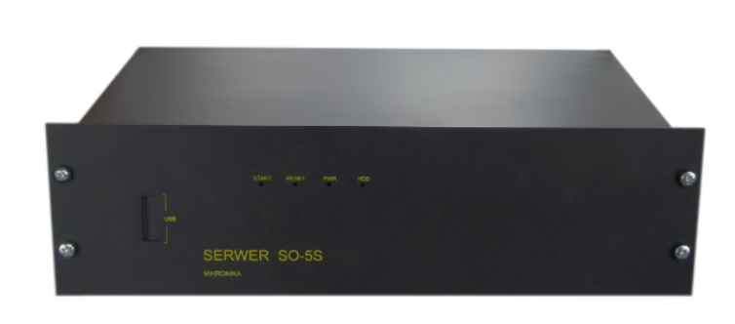
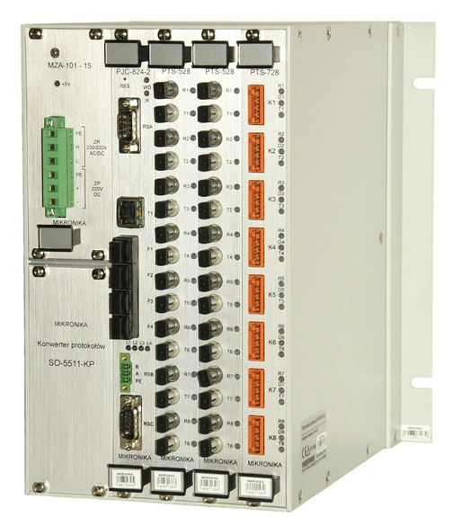
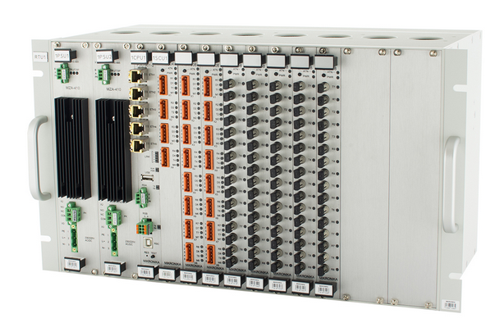
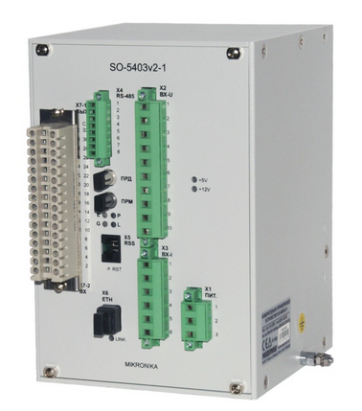
Многоуровневая структура SO-5
Диспетчерский уровень
АРМ оператора
Сервер SYNDIS RV
Станционный уровень
Коммуникационные контроллеры
Сетевое оборудование
3
Объектный уровень
Объектные контроллеры
Измерительно-управляющие устройства

Slide 4
Классификация
SO-5
SO-55
Станционный уровень
MS-шина 64 контакта
SO-52
Объектный уровень
LVDS-шина 32 контакта
Модули центрального процессора
4
PJC-82x
PJC-86x
PJC-81x
PJC-901
MPA-351-x
Операционная система
PJC -> Linux
MPA -> QNX
MPA-351-2
MPA-351-4
только измерения!

Slide 5
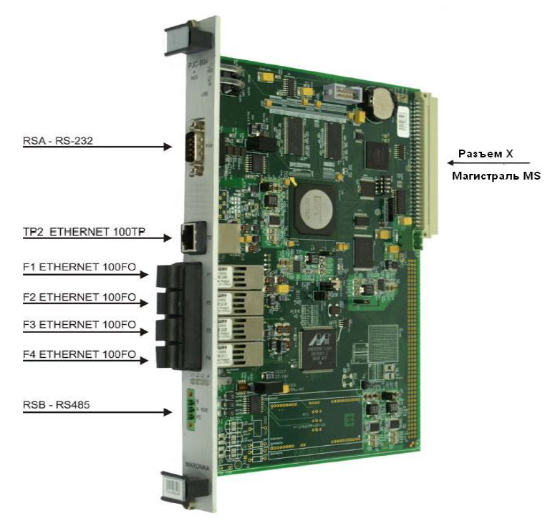
Модуль коммутационный PJC-8xx
Назначение модуля
Приём, обработка и передача информации
Связь с другими модулями по шине MS (LVDS)
Функциональные блоки
5
Процессор, ОЗУ, ПЗУ
Сетевые интерфейсы, датчики, часы
Программные блоки
Операционная система - Linux
FTP - сервер
Комплект драйверов для протоколов связи

Slide 6
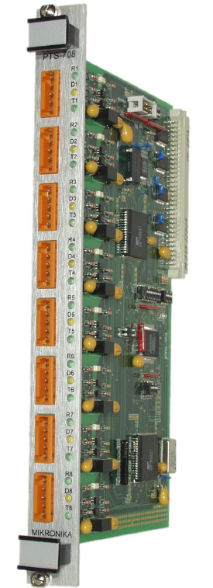
Модуль передачи данных PTS-xxx
Назначение модуля
Расширение интерфейсов контроллера типа SO-55
PTS-5xx – 4 или 8 волоконно-оптических канала
PTS-6xx – 4 или 8 интерфейса RS-232
PTS-7xx – 4 или 8 интерфейса RS-485 (RS-422)
6
Функциональные блоки
Шина соединения - MS
В одном контроллере может быть до 8 модулей данного типа (настраивается с помощью переключателя на плате)
Светодиодная сигнализация

Slide 7
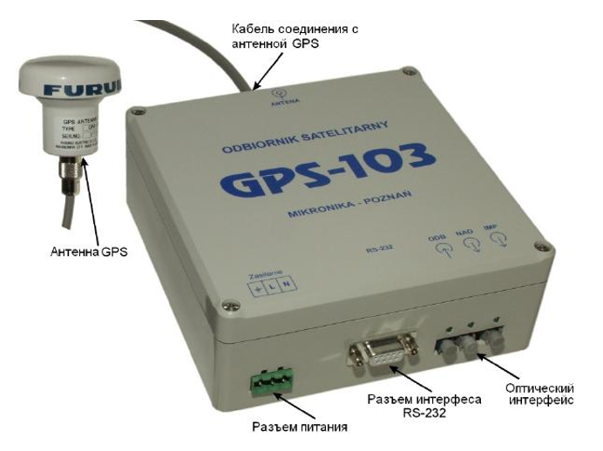
Контроллер точного времени SO-5530GT
Назначение модуля
Приём сигнала со спутниковой системы GPS, генерирование синхронизации точного времени для систем АСУТП (ССПИ)
Функциональные блоки
7
Микропроцессор, блок питания, интерфейсы
Подключается к модулю центрального процессора через интерфейс RS-232
Собственная система часов, запитанная от батареи

Slide 8
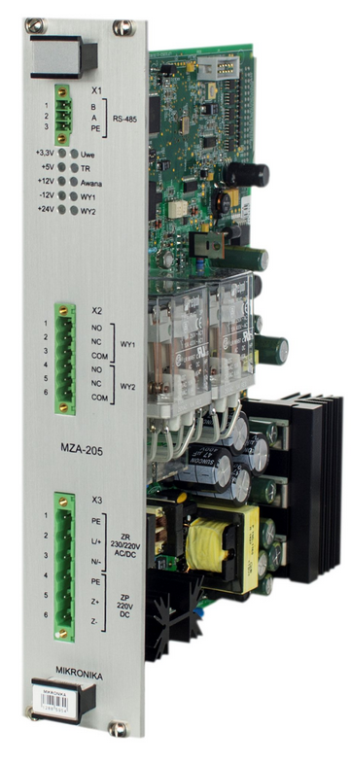
Модуль питания MZA-205
Назначение модуля
Формирование постоянного напряжения для питания модулей SO-52 (SO-55)
Функциональные блоки
Шина соединения – LVDS
Импульсный тип питания
Преобразователь интерфейса RS485/LVDS
Два входных источника питания, с автоматическим переключением между ними
Светодиодная сигнализация
Выходные реле сигналов тревоги
Контрольно-измерительная система
8

Slide 9
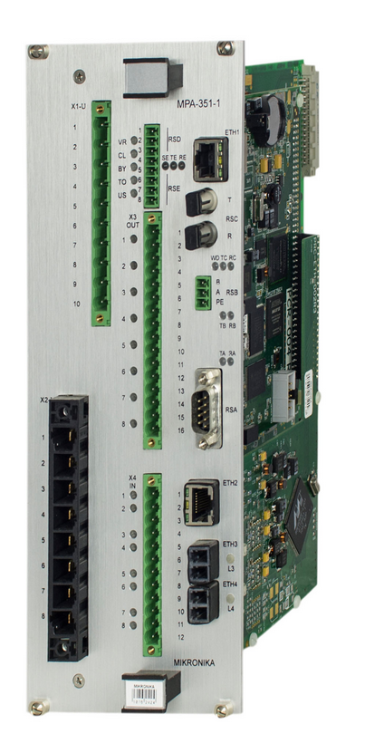
Модуль измерительно-коммутационный MPA-351-x
Назначение модуля
Приём, обработка и передача информации
Связь с другими модулями по шине LVDS
Интерфейсы для сигнализации, измерений, управления
Версия MPA-351-4
9
Использует только модули для измерений специальной программной версии
Обеспечивает более высокую точность измерений
Программные блоки
Операционная система - QNX
Web-сервер
Комплект драйверов для протоколов связи

Slide 10
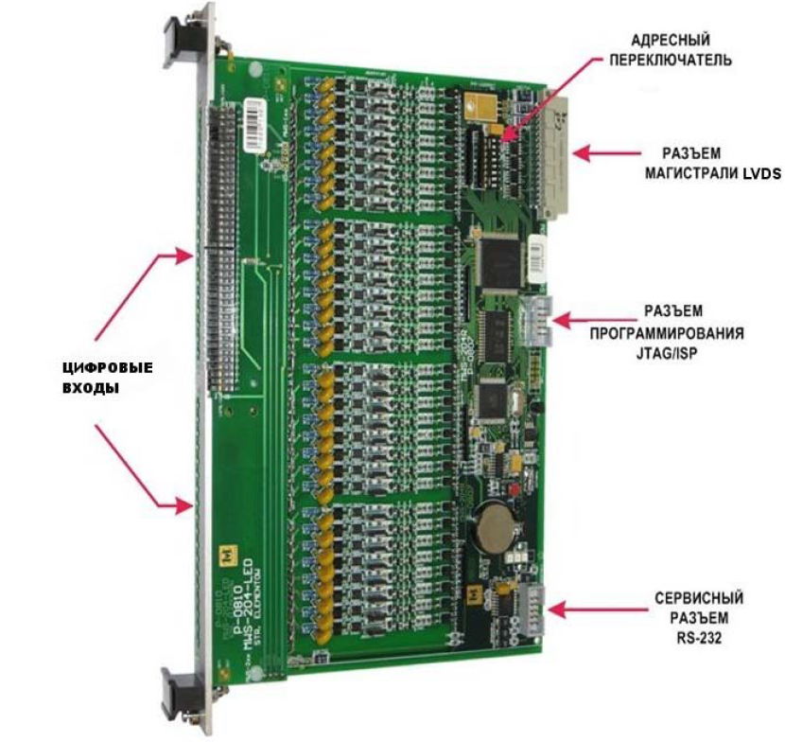
Модуль сигнализации MWS-2xx
Назначение модуля
Сбор сигнализации в системах АСУТП (ССПИ)
Функциональные блоки
Шина соединения - LVDS
16 или 32 входных интерфейса
Светодиодная сигнализация
Регистрация изменений с периодичностью 1 мс.
Стандартно 220В DC, опционально 110В, 48В, 24В DC
В одном контроллере может быть до 8 модулей данного типа (настраивается с помощью переключателя на плате)
10

Slide 11
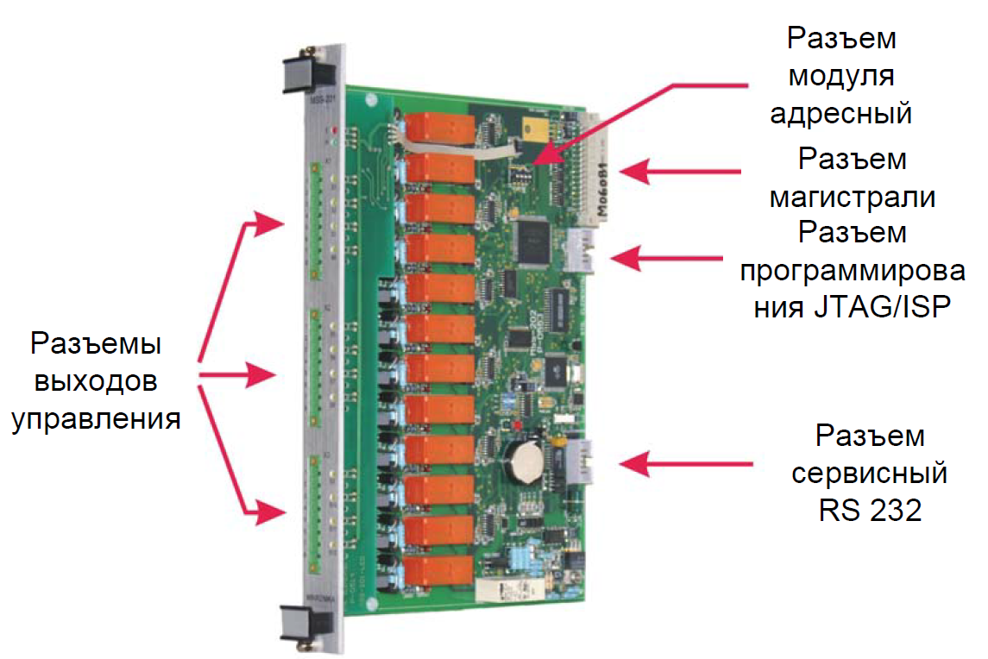
Модуль управления MSS-2xx
Назначение модуля
Выполнение функций управления посредством реле, встроенных в модуль
Функциональные блоки
Шина соединения - LVDS
12 управляющих выходов
Светодиодная сигнализация
Регистрация изменений с периодичностью 1 мс.
Токовая нагрузка: до 0.3А для 220В DC, до 8А для 220В АС
Одиночное или многовыходное управление
Тип сигнала – импульс, ступень
11

Slide 12
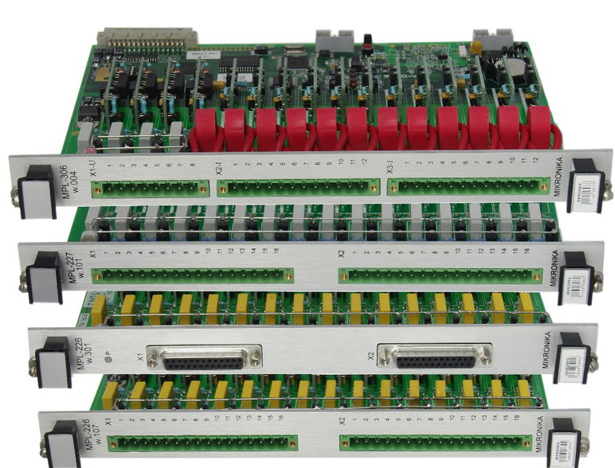
Модуль измерений MPL-2xx
Назначение модуля
Сбор данных об измерениях с прямым подключением аналоговых входов
Функциональные блоки
Шина соединения - LVDS
8 или 16 аналоговых входов
Входные сигналы: 70В, 320В DC; 50В, 230В AC; 0-20 mA DC; 0-1 A, 0-5 A
Класс точности измерения тока и напряжения – 0.2; мощности – 0.5
Для MPA-351-4 специальная версия модулей
Буфер ёмкостью 3500 событий
12

Slide 13
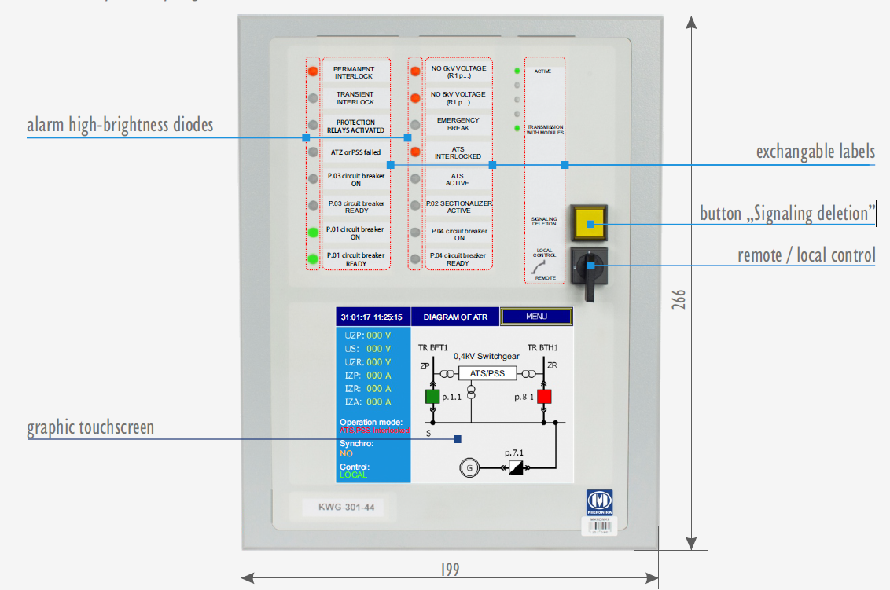
Терминал оператора KWG-3xx
Назначение модуля
Локальное управление, визуальный контроль, связь с контроллером SO-5
Функциональные блоки
Интерфейсы соединения с SO-5: RS-485, Ethernet
Экран 320х240 пикселей LCD TFT с LED-управлением
16 сигналов сигнализации, 5 сигналов о состоянии устройства
Кнопка квитирования, ключ выбора места управления
Для настройки мнемосхем экрана используется редактор Schematics v.2
13

Slide 14
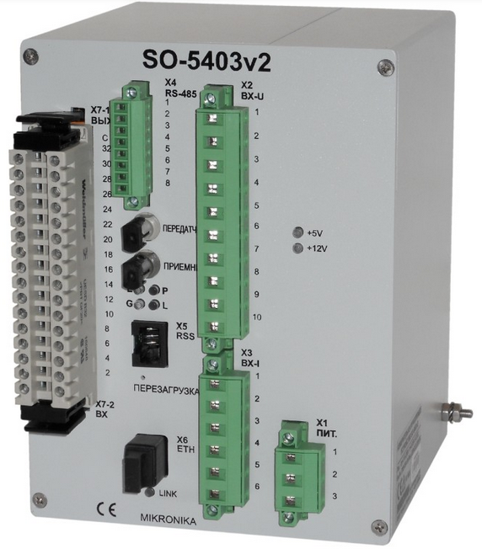
Контрольно-измерительное устройство SO-5403v2
Назначение модуля
Измерение, опрос состояния входов и выполнение управления
Функциональные блоки
Интерфейсы соединения с SO-5: RS-485, Ethernet, оптоволокно
Протоколы: Modbus, DNP 3, 60870-5-101
Сбор данных с 16 входов дискретность 1 мс. (сигнальный или импульсный)
Измерение 5 фазных напряжений и 3 фазных токов
4 независимых релейных выхода
Функции самодиагностики
14

Slide 15
Источник системного времени RTS/GPS-2xx
Назначение модуля
Высокоточный сервер времени – предоставление информации о времени.
Функциональные блоки
15
В качестве источника использует GPS/GLONNAS, точность – 1мс.
Способен указывать время после исчезновения источника времени – 24ч.
Интерфейсы: RS-485, OPTO-NMEA, IRIG, Ethernet, RS-232 (сервисный)
Протоколы: MODBUS, NMEA, (S)NTP, PTP, IEC-61850, SNMP, HTTP, TELNET, IRIG
Релейные входы и выходы, клавиатура и LCD экран
Два независимых источника питания
Конфигурируется программой Service

Slide 16
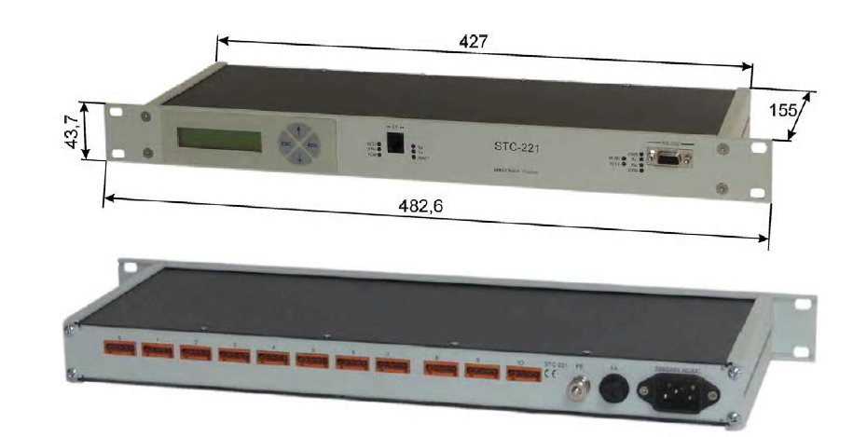
Мультиплексор STC-2xx
Назначение модуля
Передача данных от нескольких источников информации в два резервируемых выходных канала
Функциональные блоки
16
Разъемы передачи данных: тип ST или HP VersaliteLink (оптоволокно), разъёмы RS-232, RS-485
Блок питания 220В AC, DC
LCD дисплей с клавиатурой
Светодиоды параметров работы
ST до 2000 м, HP VersalityLink до 50 м, RS-485 до 1200 м, одномод ST до 15000 м
Специальная программа настройки

Slide 17
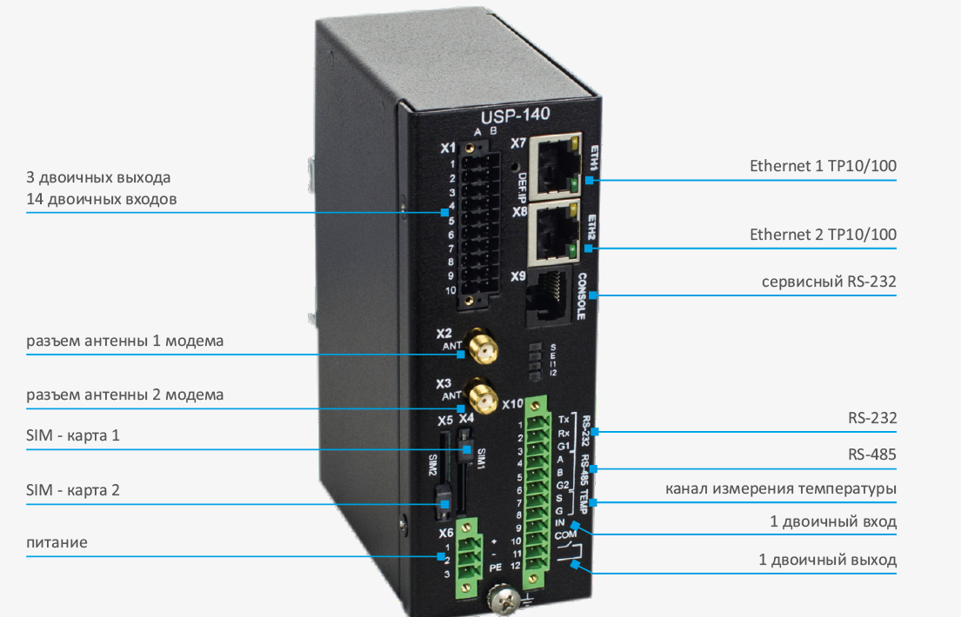
Контроллер телемеханики USP-140
Назначение модуля
Контроль и управление в распределенных объектах
Функциональные блоки
Cвязь в сети Ethernet
Связь в технологии GSM
Протоколы DNP 3.0, 60870-5-101/104
Сбор информации, управление
Интеграция по RS-232/RS-485
17
Сеть оператора
ТС
60870-104
ТУ
GPRS/3G

Slide 18
Протоколы в Микронике
Протоколы автоматизации
MODBUS – массовый и простой, построен на архитектуре «клиент – сервер». Есть версия для сети TCP/IP – Modbus TCP
DNP 3.0 – поддерживает RS-485 и TCP/IP. Возможность передачи данных между ведомыми устройствами. Спорадическая передача
IEK-60870 – предназначен для электроэнергетики. Архитектура «клиент – сервер». 101 – для RS-485, 104 – для TCP/IP, 103 – для интеграции РЗА
IEK-61850 – абстрактные модели оборудования, язык описания – SLC. MMS – для передачи данных на сервер, GOOSE – обмен между контроллерами
18
Дополнительные протоколы
SNTP – синхронизация времени устройств работающих в сети Ethernet
SNMP – сетевой протокол для управления устройствами в сети Ethernet. Определение статусов работы, внутренних показателей и т.д.
HTTP – контроль и управление устройствами через web-интерфейс
FTP – передача файлов в сети Ethernet
Telnet – дистанционный терминал
Локальный терминал – сервисный канал RS-232

Slide 19
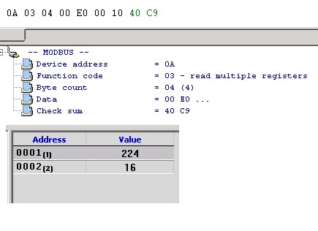
MODBUS
Физический уровень
Разработан в 1979г. Modicon
RTU, ASCII – RS-232/RS-485
TCP - Ethernet
Канальный уровень
Modbus адрес
Интервалы опроса ТС, ТИ
Адреса регистров
Код функции
19
Прикладной уровень
Опрос модулей по шинам LVDS, MS
Интеграция датчиков, смежных систем
Данные в целочисленном формате

Slide 20
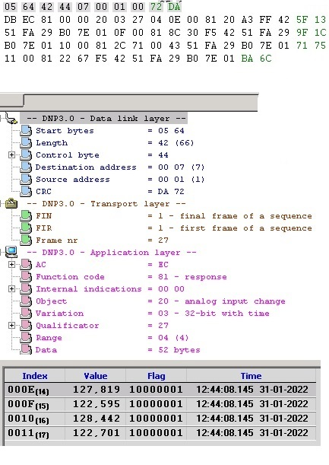
DNP 3
Физический уровень
Разработан в 1993г. GE Kanada
Интерфейсы – RS-485, Ethernet
Канальный уровень
DNP и IP адреса
Номера портов
Интервалы общего опроса, спорадическая передача
Адреса регистров
20
Прикладной уровень
Данные между контроллерами
Канал связи с Syndis RV
Данные в формате float, бит «описатель качества», метка времени

Slide 21
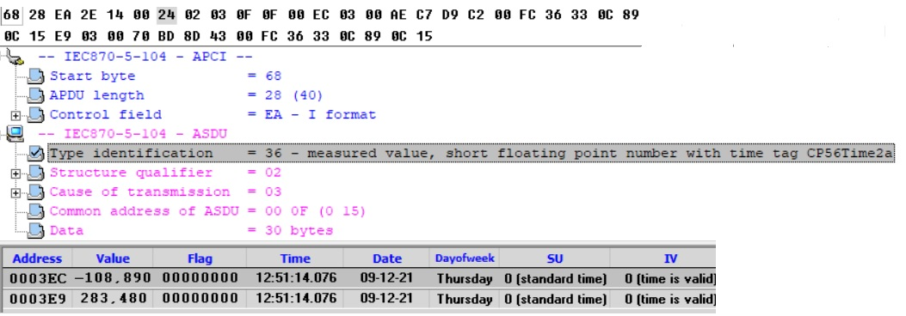
IEC 60870
Физический уровень
Разработан в 1995г. техническим комитетом МЭК
101 – RS-485; 102 – не используется; 103 – системы РЗА; 104 - Ethernet
Канальный уровень
Прикладной уровень
ASDU и IP адреса
Номера портов
Интервалы общего опроса, спорадическая передача
Адреса регистров, типы данных
Интеграция с терминалами РЗА, ПА, МИП
Канал связи с ДЦ
Данные в формате float, бит «описатель качества», расширенная метка времени
21

Slide 22
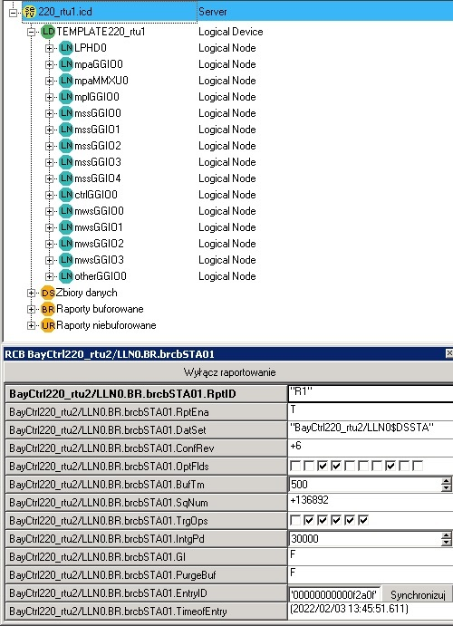
IEC 61850
Физический уровень
Разработан в 2007г. техническим комитетом МЭК
Канальный уровень
IP адреса и фильтр сигналов
Путь к файлу CID
Таймеры опросов
Опции битов состояний
22
Прикладной уровень
MMS - интеграция с терминалами
MMS - данные между контроллерами
GOOSE – сигналы оперативной блокировки, аварийной автоматики
Сигналы описываются с помощью языка SLC в файле CID

Slide 23
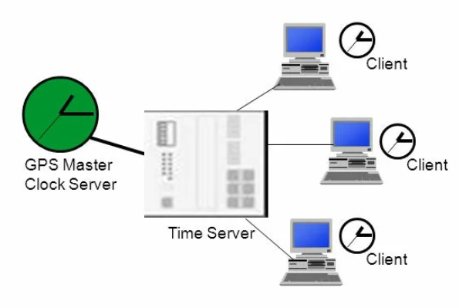
SNTP
Назначение
Синхронизация времени по сети Ethernet
Применение в SO-5
Получение сигналов точного времени от спутников, сервера
Сервер SNTP – может выступать источником для АСУТП(ССПИ)
23
Особенности
Минимум 3 спутника для коррекции
Точность от 1 мс. до 10 мс.
Формат представления времени – 64 битное число (32 бита счетчик секунд, 32 бита счетчик долей секунд)
Нулевое значение – 1 января 1900 года
Для успешной работы у клиента должно быть время +(-)34 лет

Slide 24
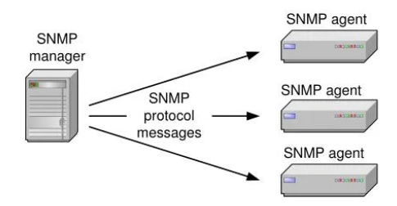
SNMP
Назначение
Управление устройствами в сети Ethernet
Применение в SO-5
Модуль NMS – опрос состояния портов коммутаторов
Сбор диагностики устройств в SyndisRV
24
Особенности
Вся необходимая информация хранится на самом устройстве, независимо от типа (сервер, принтер, маршрутизатор), в так называемой Административной Базе Данных (MIB)
Каждому элементу соответствует численный и символьный идентификатор. В имя переменной включается полный путь от нее до корневого каталога root
Узлы дерева разделяются точками. Пример - 1.3.6.1.2.1.1.3.
Текущая версия v.3

Slide 25
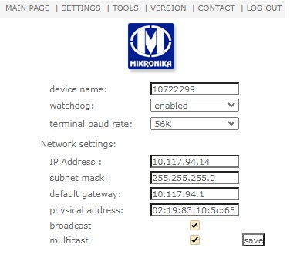
HTTP
Назначение
Протокол прикладного уровня передачи данных
Применение в SO-5
Web-сервер в контроллерах типа MPA и некоторых других устройствах для контроля и управления
25
Особенности
Технология «клиент-сервер»
Для доступа можно использовать любой браузер
Пользователь – admin
Пароль – admin
Создан в 1991г. и продолжает развиваться до сих пор

Slide 26
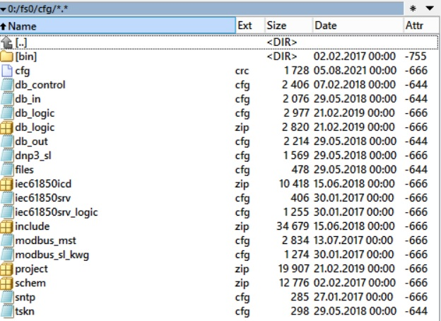
FTP
Назначение
Протокол передачи данных по сети
Применение в SO-5
Доступ к файловой системе контроллера: замена драйверов, операционной системы.
Сбор и передача осциллограмм
26
Особенности
Старейший протокол, создан в 1971г.
Для доступа к серии PJC – root/root
Для доступа к серии MPA – ftp/ftp

Slide 27
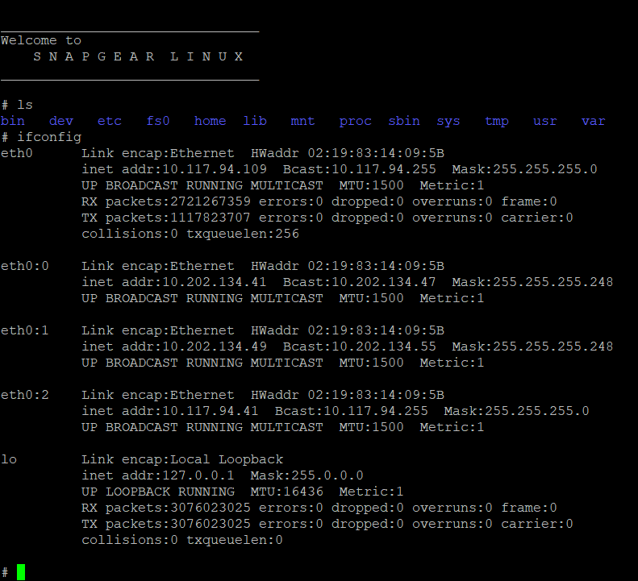
Telnet
Назначение
Реализация текстового терминального интерфейса по сети
Применение в SO-5
Дистанционная настройка устройств: перезагрузка, запись логов, доступ к файловой системе
27
Особенности
Логин/пароль по умолчанию – root/root
Предоставляет полный доступ к возможностям устройства, но требует знаний работы с командной строкой

Slide 28
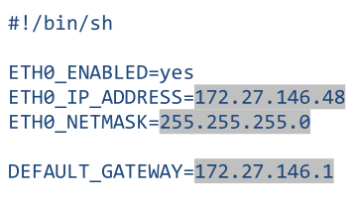
Локальный терминал
Назначение
Контроль и слежение за работой устройств
Применение в SO-5
Сервисное обслуживание: диагностика, настройка
28
Особенности
В серии PJC-8xx и MPA: разъем DB-9 (RSC), RS-232. Параметры передачи: 57600, 8, 1, отсутствие.
В серии PJC-9xx: разъем USB Type A. Параметры передачи: 115200, 8, 1, отсутствие.

Slide 29
Конфигураторы и утилиты
Конфигуратор pConfig и его компоненты
PCONFIG – настройка и тестирование контроллеров
SYNLOG – редактор и компилятор логических функций
SCHEMATICS v.1 (устаревший) – настройка терминалов оператора KWG-1xx
SCHEMATICS v.2 – настройка терминалов оператора KWG-3xx
CONFIG SLC (устаревший) – настройка IEC 61850
29
Сервисные утилиты
SERVICE – настройка и обслуживание устройств Mikronika
PROTOCOL ANALYZER – мониторинг, захват и анализ протоколов
SYNTECH (устаревший) – настройка и тестирование контроллеров
IEDEXPLORER – мониторинг и анализ протоколов IEC 61850
Дополнительные программы
PUTTY – дистанционный терминал и сервисный канал
TOTAL COMMANDER – FTP-клиент, файловый менеджер

Slide 30
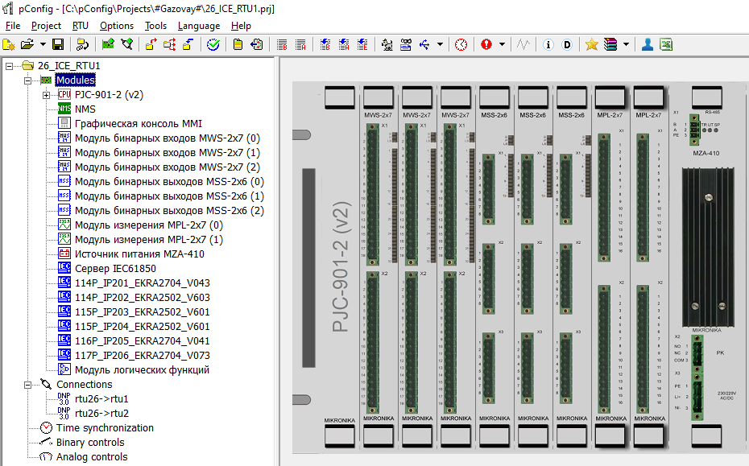
PCONFIG
Общие сведения
Задание рабочих параметров модулей, которыми оснащен контроллер
Определение каналов связи с другими устройствами
Считывание с контроллера базы двоичных входов, базы измерений, буфера событий
Время и удаленный перезапуск контроллера
30
Важные особенности
Связь с контроллером осуществляется по интерфейсу RS-232 или сети Ethernet
Проект сохраненный в более старой версии конфигуратора можно открыть в новой версии, обратной совместимости нет!
В данный момент рекомендуемая версия 1.8.78.3

Slide 31
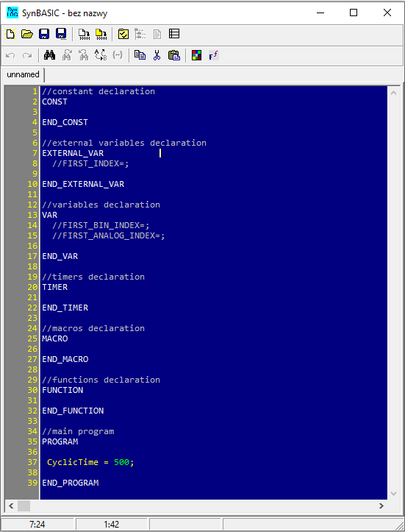
SYNLOG
Общие сведения
Редактор и компилятор логических функций, работающий в базе данных контроллеров Mikronika
Код, напоминающий язык программирования С, позволяет реализовать уравнения и логические условия
Имеется встроенный симулятор, с помощью которого можно проследить и анализировать работу кода перед установкой его на контроллер
31
Важные особенности
Является компонентом конфигуратора pConfig
Компилятор имеет возможности анализа кода и выявлять ошибки синтаксиса, ошибки цикла и т.д.
В данный момент рекомендуемая версия 4.59

Slide 32
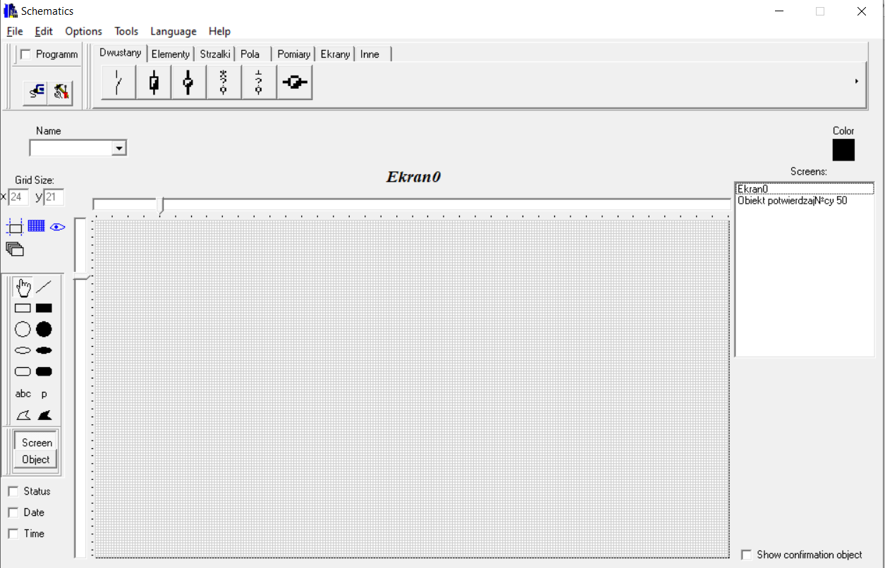
SCHEMATICS
Общие сведения
Редактирование и управление терминалом оператора
Создание экранов и действий, которые будут выполняться при нажатии определенного поля сенсорного экрана
Две версии: v.1 для серии KWG-1xx, v.2 для серии KWG-3xx
32
Важные особенности
Является компонентом конфигуратора pConfig
При старте терминал запрашивает на контроллере текущую версию проекта, если она более новая, с помощью протокола Modbus загружает необходимые файлы
В процессе работы считывает необходимы дискретный и аналоговые данные с контроллера

Slide 33
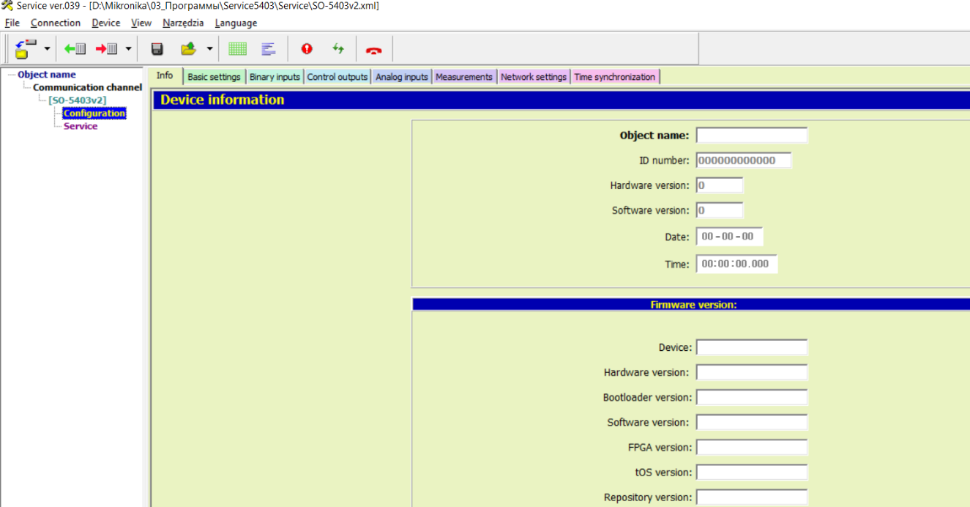
SERVICE
Общие сведения
Универсальная программа для настройки и обслуживания
Каждое устройство имеет отдельный файл конфигурации, который загружается в программу
Файл предоставляется производителем Mikronika
33
Важные особенности
Для подключения к отдельным модулям связь осуществляется с помощью модуля питания MZA.
Адреса Modbus для подключения: MWS c 20, MSS c 30, MPL c 40
Для перевода модуля MZA в нужный режим 7 бит в положении ON, 8 бит в положении OFF

Slide 34
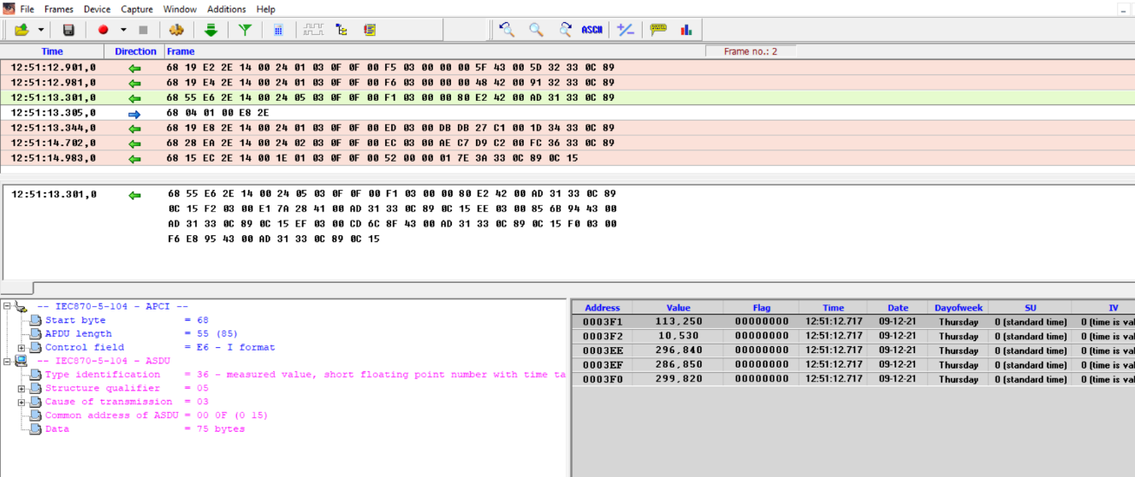
PROTOCOL ANALYZER
Общие сведения
Мониторинг, захват и анализ протоколов передачи данных
Полученные данные отображаются на экране и могут быть сохранены в файл
Встроенная декодировка кадров промышленных протоколов
34

Slide 35
Спасибо за внимание!
До следующей лекции

Slide 36
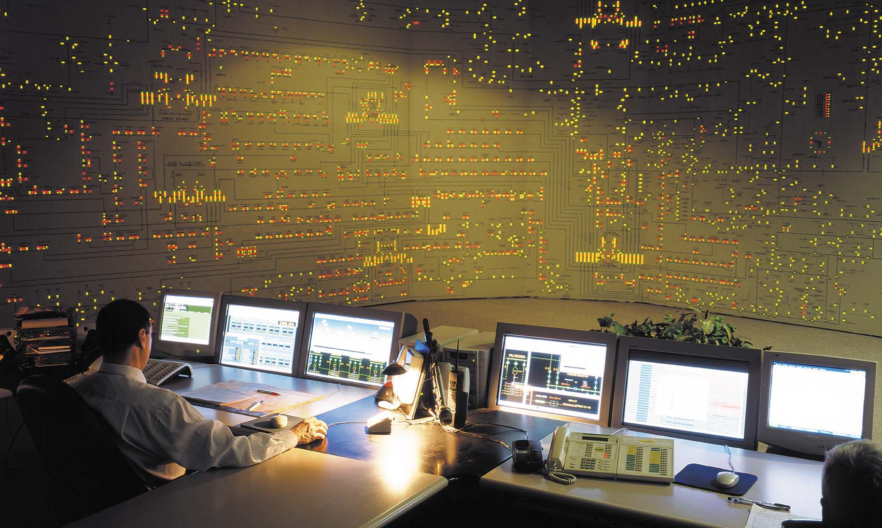
Программное обеспечение
SYNDIS RV
36

